Slide 1
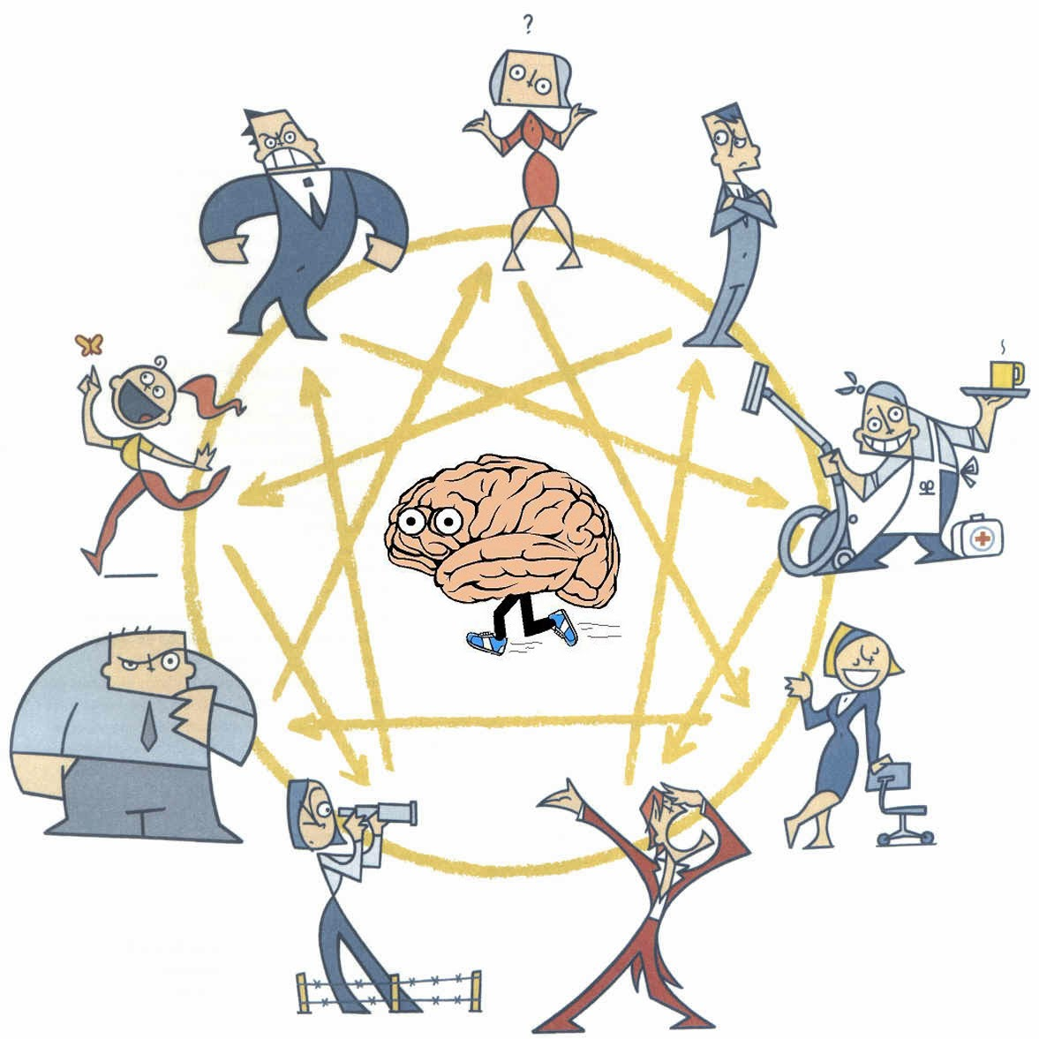
Teori Kepribadian dan Contoh Kepribadian

Slide 2
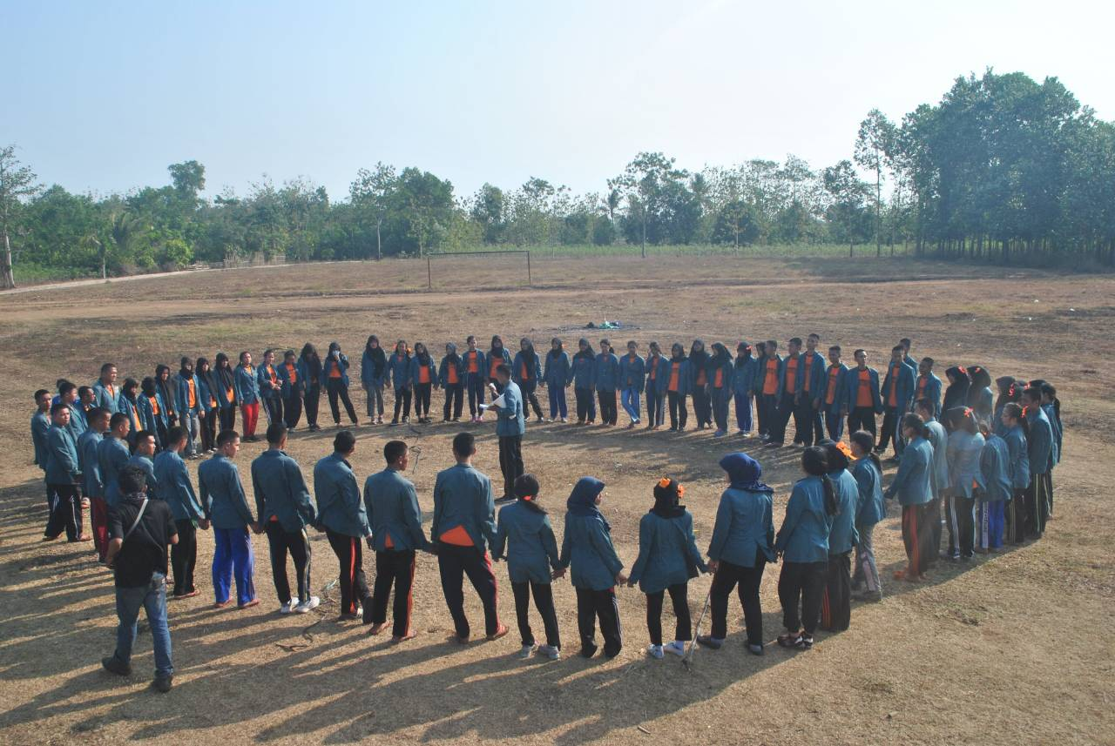
Kepribadian

Slide 3
Apakah Kepribadian itu?
Para Psikolog
Pertumbuhan
Perkembangan
Sistem psikologis seseorang

Slide 4
Faktor-faktor Penentu Kepribadian
Keturunan
Faktor genetis
Siapa orangtua anda, komposisi biologis, psikologis bawaan.
Lingkungan
Tumbuh dan dibesarkan
Norma dalam keluarga, teman-teman, dan kelompok sosial.

Slide 5
Sifat-Sifat Kepribadian
Takut
Ambisius
Setia
KARAKTERISTIK
Agresif
malu
Patuh
Malas

Slide 6
Mengapa sifat kepribadian mendapat perhatian yang cukup besar?
proses seleksi karyawan
menyesuaikan pekerjaan dengan individu
memandu keputusan pengembangankarier

Slide 7
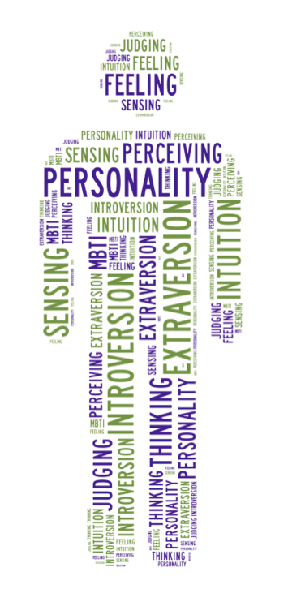
Myres-Briggs Type Indicatir (MBTI)

Slide 8
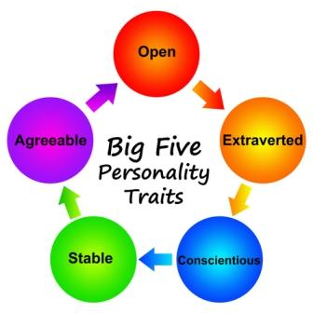

Slide 9
Cara Menilai Kepribadian
Survey mandiri
Ukuran proyeksi
Survey peringkat oleh pengantar

Slide 10
LIHAT FILM TTG SIFAT2 KEPRIBADIAN MANUSIA DI Vclass
TERIMAKASIH………

